Slide 1

上节知识回顾：
1、 光纤色散的定义和类别；
色度色散；材料色散；波导色散；模式色散；偏振色散；
2、 单模光纤的材料色散和波导色散；
材料色散(D_{M})存在一个零色散波长(λ₀ = 1.273 μm);
波导色散(D_{W})为负值，使得零色散波长红移至1.31 μm；
3、 色散对通信容量BL积的限制；
如何提高BL？
(1) 减小色散参数(D和S)；
(2) 使用窄线宽的光源(小Δλ)；
4、 常用光纤(G652-SMF，G653-DSF，G654-CSF，G655-NZDSF，G656-DFF，LEAF，DCF)色散和损耗特点；
Notes:
课前提醒学生准备纸币，课堂安排了一些例题，对上节课知识的回顾，有助于学生进一步掌握光纤色散的相关知识

Slide 2
2.5 光纤的损耗(Fiber Loss)
重点内容：
(1) 掌握光纤损耗的定义和类别；
(2) 掌握光纤损耗限制下的传输距离、入纤和出纤功率的计算；
(3) 了解光纤损耗较低的三个最佳传输窗口；
(4) 了解光纤损耗的机理；
难点：
光纤损耗限制下传输距离、入纤和出纤功率的计算；
Notes:
介绍本节课的重难点知识

Slide 3
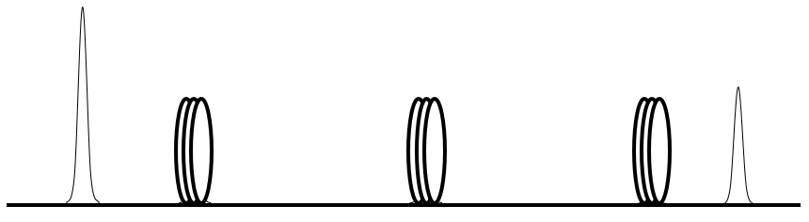
2.5 光纤的损耗(Fiber Loss)
光纤损耗：光在光纤中传输时，随着传输距离的增加，光功率逐渐减小，这种现象即称为光纤的损耗；
5-1损耗示意图
Notes:
通过示意图及观看动画，给学生演示光功率由于传输距离的增大逐渐减小的要求

Slide 4
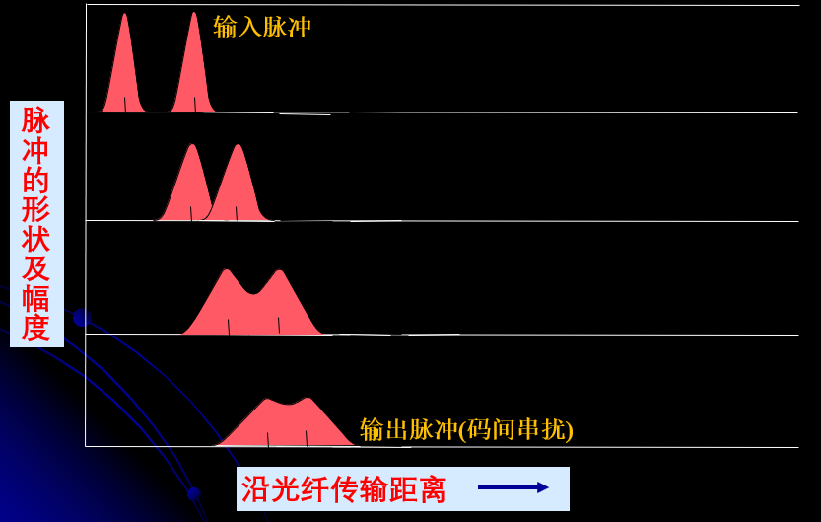
损耗导致判决发生错误/产生误码：
判决门限
(a) 在t₁ 时刻，判决正确；
衰减
(b) 在t₂ 时，判决仍然正确；
衰减
(c) 在t₃ 时刻，判决仍然勉强正确
光功率<判决门限
进一步衰减
(d) 在t₄ 时刻，误码率(BER)升高
损耗限制了通信距离(L)
Notes:
通过同一个图，上节课是从色散导致脉冲展宽的角度导致码间串扰，在这里从损耗的角度会导致光脉冲功率的减小，导致误码率的提升

Slide 5
光纤损耗对通信距离(L)的限制:
光纤损耗是限制BL积的另一个基本限制因素，是通信距离(L)的固有限制；
在给定发送功率和接收机灵敏度条件下，它决定了从光发送机到光接收机之间的最大距离(L_{max})，损耗过大将严重影响通信系统的性能；
事实上，光波系统所用石英光纤只有当其损耗降低至传输距离达到10 km或更远时才能实际运用；
本节主要讨论光纤的损耗机制，并介绍一些典型参数。
Notes:
光纤损耗对通信距离的限制

Slide 6
光纤损耗的分类：
吸收损耗 --- 与光纤材料有关;
散射损耗 --- 与光纤材料及光波导中的结构缺陷、非线性效应有关;
辐射损耗 --- 与光纤几何形状的扰动相联系;
损耗产生的主要原因是光纤材料的吸收、散射作用和光纤在使用过程中由于连接、弯曲而导致附加光功率损失。
Notes:
介绍光纤损耗的分类

Slide 7
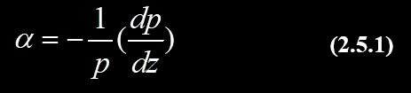
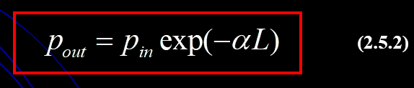
2.5.1 衰减系数(α)：
损耗是光纤的一个重要传输参量，是限制光纤传输系统中继距离的主要因素之一；
式中α为衰减系数，即α (km⁻¹)，p为光功率，α与光频率或光波长有关；
设入纤光功率为P_{in}，光纤的长度为L (km)，则光纤输出端的光功率为:
Notes:
如何表征衰减大小？介绍衰减系数，定义功率对距离的导数除以功率，添加负号的原因是因为dp/dz为负值,因此单位为km-1，a不仅包括材料吸收，还包括其他导致功率衰减的因素，对2.5.1式进行积分

Slide 8
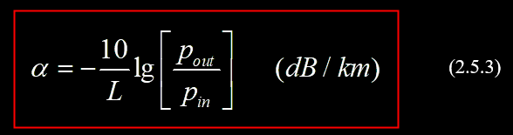
衰减系数——α(dB/km)：
通常光纤损耗用单位长度的分贝(dB)数表示，定义为：
例如:
0.02 dB/km，P_{out} / P_{in} =0.99
0.1 dB/km， P_{out} / P_{in} =0.97
3 dB/km ， P_{out} / P_{in} =0.5
Notes:
功率的相对值，取对数乘以10，单位为分贝(dB),除以L，因此单位为dB/km

Slide 9

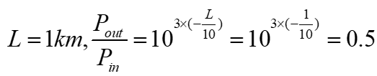

例题1：
一光纤工作于900 nm时，平均损耗系数为 3 dB/km，分别求传播1 km和2 km后损失的功率？
解：根据损耗系数的定义
①、这意味着传输1 km后光信号功率将损失50% (3 dB = 3 dB/km × 1 km);
②、2 km后损失达75% (损失了6 dB = 3 dB/km × 2 km)；
之所以可以这样进行运算，是因为分贝表示的衰减具有可加性。
Notes:
例题1熟悉损耗系数的意义，并初步熟悉利用分贝表示的衰减具有可加性,第一个例题留给学生自己做

Slide 10
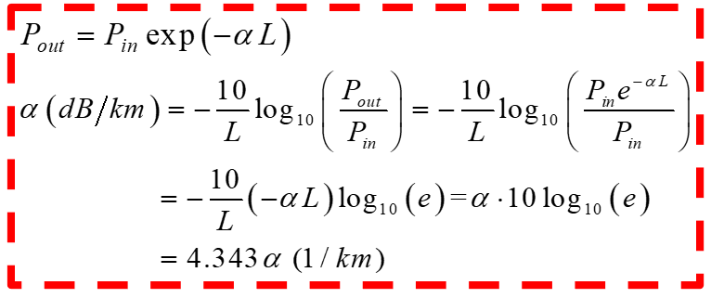
衰减系数:
α (dB/km) = 4.343 α (1/km)
Notes:
衰减系数km-1的推导,进行推导，进行板书

Slide 11
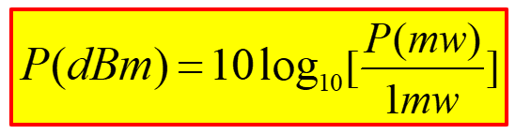
光功率(dBm):
在通信系统中，光功率常用dBm来作为光功率的单位，这个单位的含义是相对于1 mw的功率，计算所得的分贝数；
例如:
-10 dBm, 对应光功率0.1 mW
0 dBm, 对应光功率1 mW
10 dBm, 对应光功率10 mW
注意：光功率以dBm为单位可以和损耗(dB)进行加减运算。
Notes:
介绍导论中光源功率以dBm的概念，逐渐为下面利用分贝的可加性计算功率损耗问题，打下基础

Slide 12




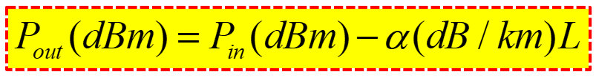

例题2：
一光纤长度为30 km，工作于1310 nm时的损耗系数为 0.4 dB/km，假设入纤功率为 200 μW，求输出功率？
解：
10log₁₀(e) = 4.343
Notes:
通过第二个例子，推导出输出功率，输入功率以dBm为单位时与衰减系数dB/km与距离L乘积之间的可加性的可加性关系，这个例题课堂直接讲解

Slide 13

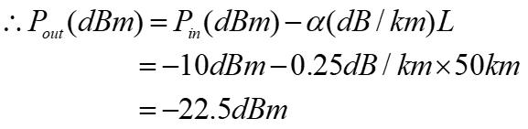

例题3：
一光纤工作于1550 nm时的损耗系数为0.25 dB/km，长度为50 km，光信号的入纤功率为100 μW，求输出功率？
解：首先将入纤功率转化为dBm的单位，
Notes:
通过例题强化利用分贝可加性计算的方便性，第三个例题给学生留两分钟时间作答

Slide 14



例题4：
8 mW的功率输入损耗系数为0.6 dB/km的光纤，接收端功率要求至少为-22 dBm，求信号能够传输的最大距离？
解：首先将入纤功率转化为dBm的单位，
51.7 km
Notes:
利用分贝的可加性，方便地求出传输距离，第四个例题也给同学们留2分钟时间作答

Slide 15
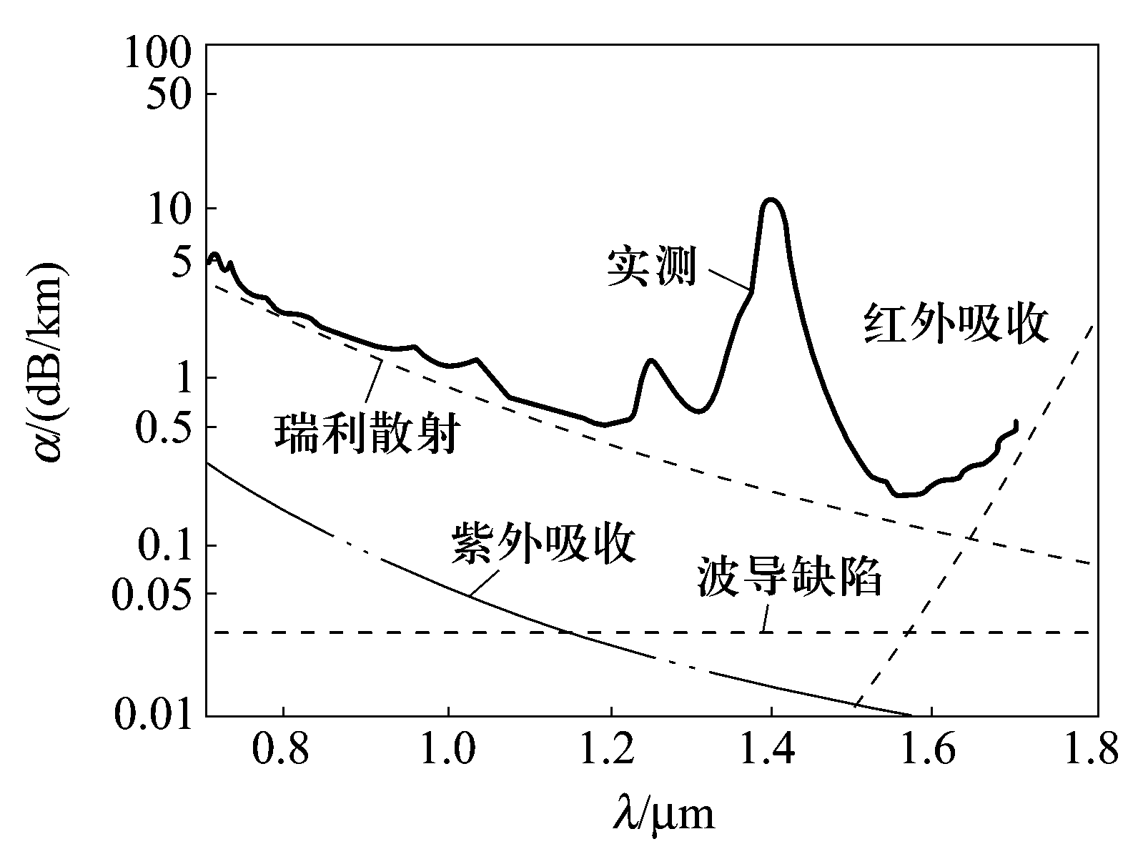
单模光纤的损耗特性:
当λ>1.7 μm时，存在很强的红外吸收；
当λ<0.8 μm时，存在很强的瑞利散射和紫外吸收；
图2.19 单模光纤的损耗谱特性 (2a=9.4 μm, ∆=0.0019, λ_{c} = 1.1 μm)
Notes:
包括：红外吸收，紫外吸收，杂质吸收，瑞利散射和波导缺陷,介绍光纤的损耗随波长的变化

Slide 16
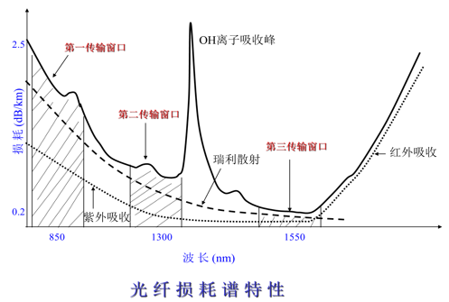
光纤的最佳传输窗口:
第一传输窗口：0.85 μm，α~ 3 dB/km
第一代光纤通信；
第二传输窗口：1.31 μm， α~ 0.5 dB/km
第二代光纤通信；
第三传输窗口：1.55 μm， α~ 0.2 dB/km
第三代光纤通信；
Notes:
进一步介绍三个最佳的传输窗口，与前面光纤通信的发展联系起来

Slide 17
典型光纤的损耗比较：
各类石英光纤的典型损耗值(dB/km)
波长（µm） | 多模光纤 |  | 单模光纤
 | SI | GI | SI
0.85 | 3 | 3 | 2.5
1.3 | 0.5---1 | 0.5---1 | 0.4
1.55 | 0.5 | 0.3 | 0.2---0.3
光波长越长，损耗越低；
单模光纤与多模光纤相比，损耗更低；
Notes:
波长越长，损耗越小，单模光纤与多模光纤相比有更小的损耗；上节课我们介绍过，多模光纤中，波长越长，支持的模式数越少，模间色散越低，从损耗的角度看，光波通信需要选择较长波长的光；

Slide 18
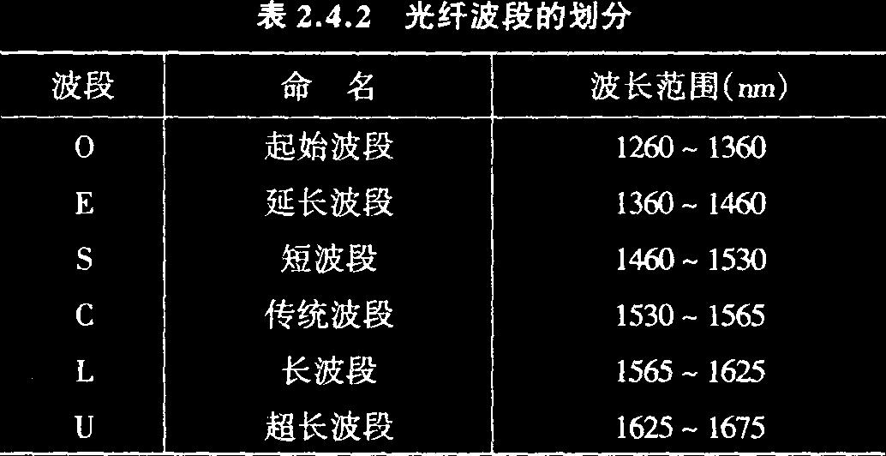
通信常用波段划分：
通过超纯光纤生产工艺削去1.24 μm及1.39 μm的OH⁻¹峰，实现了1200—1650 nm的全波光纤，最大损耗不超过0.5 dB/km，为波分复用(WDM)在更宽的光波范围内的应用提供了可能；
通常又可将该波长范围划分为6个波段(见下表)；
C波段是WDM系统最常用的传输波段；
Original：
Extend：
Short：
Conventional ：
Long：
Ultra-long：
Notes:
介绍通信波段的划分；

Slide 19
2.5.2 衰减机理：
光纤的衰减机理主要有3种，即光能量的吸收损耗、散射损耗和辐射损耗;
1. 材料吸收损耗
材料吸收损耗有两种：本征吸收损耗与非本征吸收损耗，前者对应于纯石英引起的损耗，后者对应于杂质引起的损耗;
1) 本征吸收损耗
在任一波长处，任何材料的吸收均与特定分子有关的电子共振和振动共振有关;
Notes:
衰减机理的探讨

Slide 20
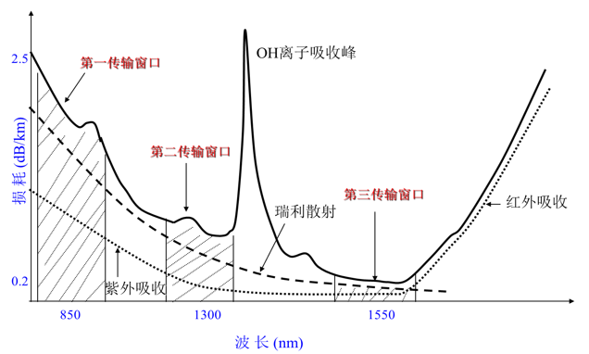
石英光纤的本征吸收损耗：
分子振动吸收损耗
电子跃迁
吸收损耗
对于石英(SiO₂)材料，电子共振发生在紫外区(λ ＜ 0.4 μm,紫外吸收)内； 而振动共振发生在红外区(λ ＞ 1.7 μm，红外吸收)内;
石英玻璃的本征材料吸收在0.8 μm～1.6 μm范围内，低于0.1 dB/km；
通常用于光波系统的光纤，在1.3 μm～1.6 μm窗口，材料吸收损耗
小于0.03 dB/km。
Notes:
点虚线

Slide 21
2) 非本征材料吸收：
源于光纤中的杂质；如过渡金属离子(Fe,Cu,Co,Ni,Mn和Cr)和氢氧根子离子(OH⁻¹)对光的吸收作用而造成的附加吸收损耗。
干光纤
OH⁻¹导致的损耗：10⁻⁶的浓度会导致10 dB/km的损耗；
全波光纤(All Wave Fiber)：在1.2-1.6 μm波段范围，最大损耗不超过
0.5 dB/km，最低损耗接近0.25 dB/km，带宽达到50 THz。
Notes:
目前的制备工艺，金属离子的浓度小于10-9次方，oh-1主要是水蒸气的影响，

Slide 22

2. 散射损耗：
瑞利散射：是一种基本的损耗机制，是由于在制造过程中光纤密度的随机涨落引起的折射率(n)在波长线度范围内的起伏，使得光向各个方向散射,例如GeO₂与P₂O₅的掺入过程中形成的不均匀分布;
石英光纤在波长λ处，瑞利散射引起的本征损耗可表示为：
式中 C为常数，在0.7~0.9 (dB/km) •μm⁴；
其大小与光波长的四次方成反比；因此对短波长窗口的影响较大；
当λ=1.55 μm时，α_{R}=0.12~0.16 dB/km；
当波长增大到3 μm时，α_{R}<0.01 dB/km；
光纤通信为什么不继续往长波长发展？
Notes:
通过掺杂改变纤芯和包层的折射率，由于掺杂不均匀导致的损耗，称为散射损耗，提问，光纤通信为什么不继续往长波长发展呢？

Slide 23
散射损耗的机理:
散射损耗是以散射的形式将光能辐射出光纤外的损耗；
其原因是由于光纤内部的密度不均匀引起的。
Notes:
散射损耗的机理

Slide 24
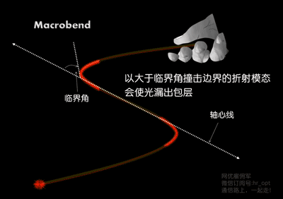
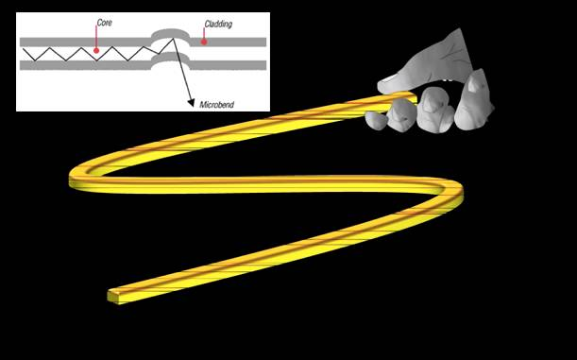
3. 辐射损耗：
定义：当理想的圆柱形光纤受到某种外力作用时，会产生一定曲率半径的弯曲，引起能量泄漏到包层，这种由能量泄漏导致的损耗称为辐射损耗；
光纤的弯曲通常分为宏弯和微弯两类:
宏弯：光纤弯曲半径比光纤直径大得多;
微弯：光纤成缆时其轴线产生的随机性微弯。
宏弯
微弯
Notes:
辐射损耗：光纤的弯曲造成

Slide 25

1) 宏弯：
当弯曲程度加大，曲率半径减小时，损耗将随exp(-R/R_{c})成比例增大，R是光纤弯曲的曲率半径，R_{c}为临界曲率半径：
当曲率半径R达到R_{c}时，就可观测到弯曲损耗；
对单模光纤，R_{c}的典型值为0.2 ～0.4 mm；
大多数弯曲半径大于5 mm，其弯曲损耗小于0.01 dB/km，可忽略不计；
但是当弯曲的曲率半径R进一步减小到比R_{c}小得多时，损耗将变得非常大；
2) 微弯：
光纤成缆时产生的随机性扭曲微弯引起的附加损耗一般很小，基本上观测不到。
Notes:
大多数的弯曲半径大于临界的曲率半径，因此损耗可以忽略不记

Slide 26
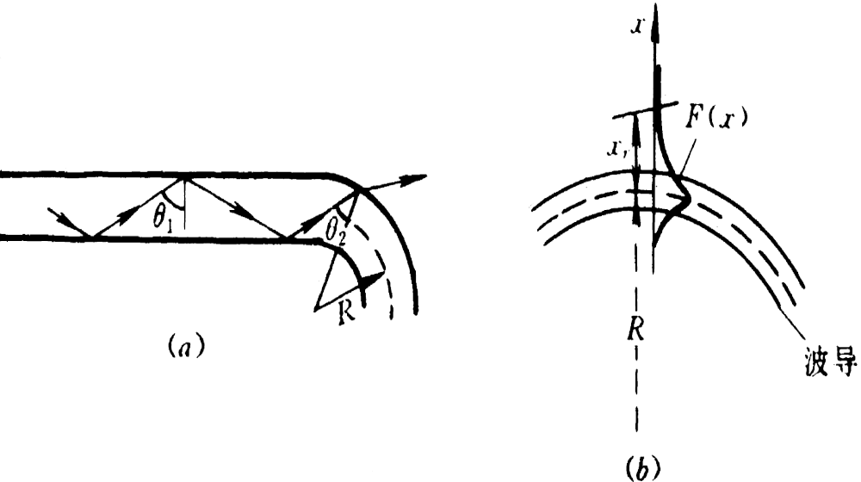
辐射损耗的机制：
消逝场的尾部辐射
θ<θ_{c}
光纤的宏弯损耗
(a) 射线法解释； (b) 波动理论解释
Notes:
两种解释方法：射线法(直观)，波动理论，消逝场的尾部辐射，类似于运动场的跑道，

Slide 27
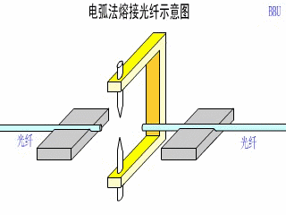
4、光纤接续损耗：
5-2光纤的熔接图示
Notes:
电弧熔接光纤的原理

Slide 28
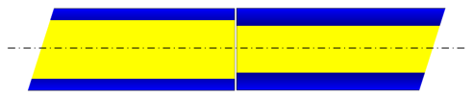
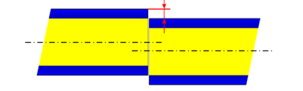
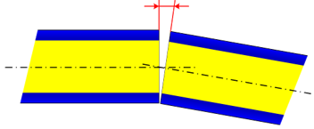
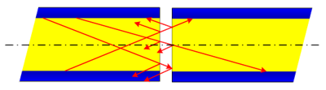
光纤接续不一致的分类：
①、纤芯直径不一致
②、错位
③、端面倾斜
④、空隙
5-3光纤连接点不连续现象的分类图示
Notes:
熔接导致的损耗

Slide 29
知识小结：
1、 掌握光纤损耗的分类；
吸收损耗；散射损耗；辐射损耗；接续损耗；
2、 掌握光纤的衰减及传输距离、入纤和出纤功率的计算；
3、 掌握石英光纤的三个最佳传输窗口对应的损耗系数大小；
0.85 μm (3 dB/km)；
1.31 μm (0.5 dB/km) ；
1.55 μm (0.2 dB/km) ；
4、 了解吸收损耗、散射损耗、辐射损耗和接续损耗及其机理；

